Slide 1

第8章 指 针
指针与指针变量
1
指针与函数
2
指针与数组
3
指针与字符串
4

Slide 2


8.1
指针与指针变量
返回

Slide 3
8.1.1 指针的概念
基本概念——地址
地址：内存单元的编号
数据在内存中的存储
定义变量 --> 分配内存单元(将变量名转换为地址)--> 赋值

Slide 4
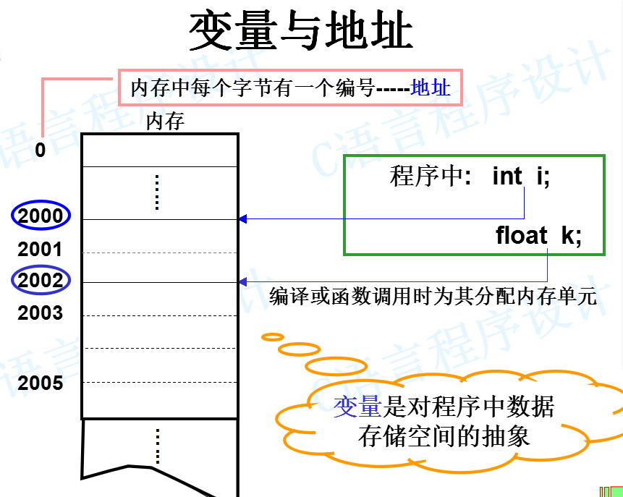
8.1.1 指针的概念 上海海事大学 海港大道1550号
C语言高级
—指针

Slide 5
8.1.1 指针的概念
基本概念——指针
变量的三要素：名字、类型 与 值。 int i=0;
每个变量都通过变量名与相应的存储单元相联系，具体分配哪些单元给变量，由Ｃ编译系统完成变量名到对应内存单元地址的变换。
变量分配存储空间的大小由类型决定。
变量的值则是指相应存储单元的内容。
数据的读写 i=0; i=i+1; printf(“%d”, i );
根据变量的地址 读写内存单元的内容。
指针 (pointer) &i
变量的地址

Slide 6
8.1.1 指针的概念
变量的访问
直接访问：根据变量地址存取变量值
变量地址
内存单元
间接访问：根据指针存取变量值
指针
变量地址
内存单元

Slide 7
8.1.1 指针的概念
…...
例 j = 3; ——直接访问
2000
整型变量 j
3
2001
20
2002
2003
2004
变量j_pointer
2005
2000
指针变量
2006
…...
例 *j_pointer = 20; —— 间接访问

Slide 8
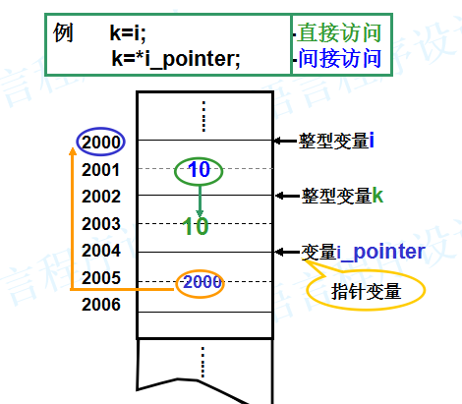
8.1.1 指针的概念

Slide 9
8.1.1 指针的概念
基本概念——指向
指针和指针变量
变量的指针：是一个变量的地址
指针变量：用来存储变量地址(指针)的变量
指向
变量的地址(指针)
变量的内存单元

Slide 10
8.1.2 指针变量的定义与初始化
1.
指针变量的定义
指针变量的定义
一般形式： [存储类型] 数据类型 *指针变量名；
例：int *p1,*p2;
float *q ;
static char *name;
注意：
(1)int *p1, *p2; 与 int p1, p2; 不同。
(2)指针变量名是 p1,p2 ,不是*p1,*p2 。
(3)指针变量只能指向定义时所规定类型的变量 。
(4)指针变量定义后，变量值不确定，应用前必须先赋值。

Slide 11
8.1.2 指针变量的定义与初始化
指针变量的类型决定了它所能指向的变量的类型。
指针变量存放的是所指向的某个变量的地址值，而普通变量保存的是该变量本身的值。
指针变量并不固定指向一个变量，可指向同类型的不同变量。
指针变量的类型
int i=5;
float j=2.5;
int *point;
point = &i ; (语法正确)
point = &j ; (语法错误)

Slide 12
8.1.2 指针变量的定义与初始化
2.
指针运算符与地址运算符
两个指针运算符：& 和 *
& : 取变量的地址 p = &i ; // 让p指向i
* : 取指针所指向的内容 j = *p ; // 通过p间接引用i里面存放的数据（把它赋值给j）
// 类似于 j=i; (直接应用i里面存放的数据)
指针指向的对象可以表示为如下形式：
*指针变量

Slide 13
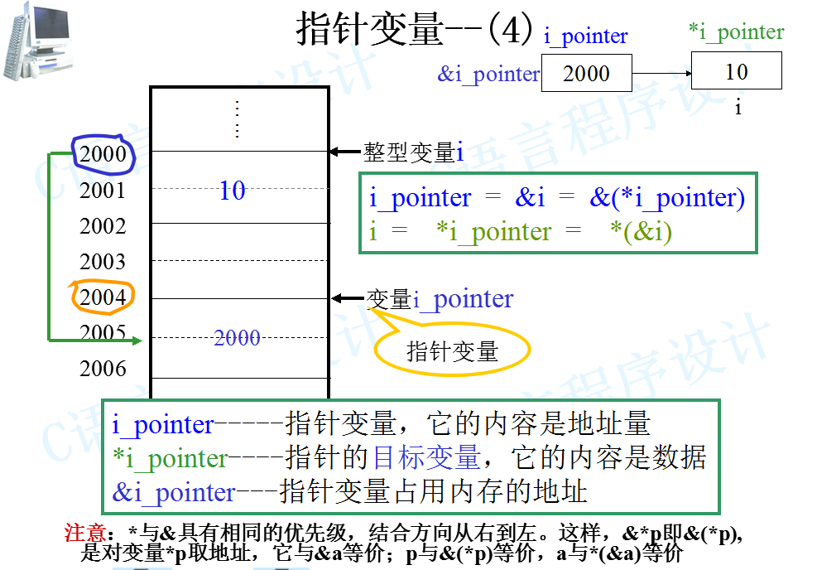
8.1.2 指针变量的定义与初始化

Slide 14
8.1.2 指针变量的定义与初始化
3.
指针变量的初始化
一般形式：
[存储类型] 数据类型 *指针名=初始地址值；
例 int i;
int *p=&i;
例 int i;
int *p=&i;
int *q=p;

Slide 15
8.1.3 指针运算
1.
指针的赋值运算
(1) 将变量地址值赋给指针变量，使指针指向该变量。设有如下定义：
int a,b,*pa,*pb;
float *pf;
&a
12
&a
12
&b
18
&a
18
指针地址赋值示意图

Slide 16
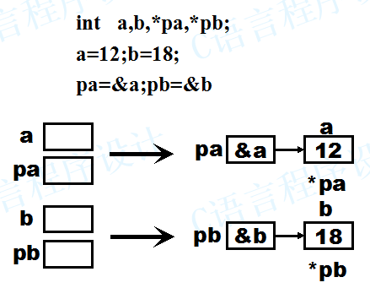
8.1.3 指针运算
指针的赋值运算举例

Slide 17
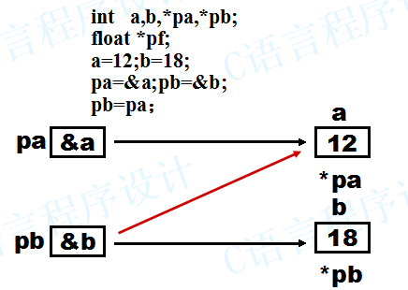
8.1.3 指针运算
(2) 相同类型的指针变量间的赋值。
注意：
指针的赋值运算举例
只有相同类型的指针变量才能相互赋值，如pf=pa;是不允许的。因为pa是整型指针,pf是浮点型指针。

Slide 18
8.1.3 指针运算
(3) 给指针变量赋“空”值。
零指针：(空指针)
定义:指针变量值为零
表示： int * p=0;
#define NULL 0
int *p=NULL:
p=NULL与未对p赋值不同
用途:
避免指针变量的非法引用
在程序中常作为状态比较
void *类型指针
表示: void *p;
使用时要进行强制类型转换
表示不指定p是指向哪一种
类型数据的指针变量

Slide 19
8.1.3 指针运算
2.
指针的算术运算
加减运算：一个指针可以加、减一个整数n，其结果与指针所指对象的数据类型有关。
指针变量的值（地址）增加或减少
“n×sizeof（指针类型）”
例如，有下列定义：
int *p,a=2,b=4,c=6;
假设a、b、c三个变量被分配在一个连续的内存区，a的起始地址为4000。

Slide 20
8.1.3 指针运算
a(4000)
a(4000)
2
4
6
4000
2
4
6
a(4000)
2
4
6
b(4004)
b(4004)
b(4004)
c(4008)
c(4008)
4008
c(4008)
指针移动示意图
加减运算常用于数组的处理。对指向一般数据的指针，加减运算无实际意义。
例如： int a[10]，*p=a，*x;x=p+3；
/*实际上是p加上3*2个字节赋给x， x指向数组的第三个分量*/
对于不同基类型的指针，指针变量“加上”或“减去”一个整数n所移动的字节数是不同的。
例如：float a[10]， *p=a， *x；p=p+3；
/*实际上是p加上3*4个字节赋给x， x依然指向数组的第三个分量*/

Slide 21
8.1.3 指针运算
3.
指针的关系运算
和基本类型变量一样，指针能进行关系运算。
例如：p > q,p < q,p == q,p != q,p >= q等。
指针的关系运算在指向数组的指针中广泛的运用，假设 p、q是指向同一数组的两个指针，执行p＞q的运算，其含义为，若表达式结果为真（非０值），则说明p所指元素在q所指元素之后。或者说q所指元素离数组第一个元素更近些。
指针进行关系运算之前，指针必须初始化，另外，只有同类型的指针才能进行比较。

Slide 22
8.1.3 指针运算
指针变量自增、自减运算具有上述运算的特点，但有前置后置、先用后用的考虑，务请小心。
例如： 
int a[10]， *p=a， *x；
x=p++； /* x第一个元素分量， p指向第二个元素*/
x=++p； /* x、 p均指向数组的第二个分量*/
* p++相当于*（p+ +）。
*（p++）与（*p）++ 含义不同，前者表示地址自增，后者表示当前所指向的数据自增。

Slide 23
8.2
指针与函数
返回

Slide 24

8.2.1 指针作为函数参数
1.
函数形参为指针变量，指针变量为实参
例8.3
编写一个交换两个变量的函数，在主程序中调用，实现两个变量值的交换。
#include<stdio.h>
#include <windows.h>
void main()
{
int a,b;
int *pa,*pb;
void swap(int *p1,int *p2); /*函数声明*/

Slide 25
8.2.1 指针作为函数参数
scanf("%d%d",&a,&b);
pa=&a; /* pa指向变量a */
pb=&b; /* pb指向变量b */
swap(pa,pb);
printf("\na=%d,b=%d\n",a,b);
system("pause");
}
void swap(int *p1,int *p2)
{
int temp;
temp=*p1; /* 交换指针p1、p2所指的变量的值 */
*p1=*p2;
*p2=temp;
}
运行结果如下：
输入： 12 22↙
输出： a=22，b=12

Slide 26
8.2.1 指针作为函数参数
2.
函数形参为指针变量，变量地址为实参
例8.4
将例8.3中函数调用改为用变量地址作实参。
#include<stdio.h>
#include <windows.h>
void main()
{
int a,b;
void swap(int *p1,int *p2);
scanf("%d%d",&a,&b);
swap(&a,&b); /* 实参为地址 */
printf("\na=%d,b=%d\n",a,b);
system("pause");
}
void swap(int *p1,int *p2)
{
int temp;
temp=*p1;
*p1=*p2;
*p2=temp;
}
运行结果如下：
输入： 12 22↙
输出： a=22，b=12

Slide 27
8.2.2 指针函数
指针函数是指函数的返回值为指针的函数。
指针函数的定义形式为：
类型标识符 *函数名(形式参数表)
例如：
int *fun(int a,int b)
{
函数体语句
}
函数fun即是一个指针函数，要求返回值为一个int型指针，这就要求在函数体中有返回指针或地址的语句，形如：
return (&变量名);
或 return (指针变量);

Slide 28
8.2.3 指向函数的指针
一个函数包括一组指令序列存储在某一段内存中，这段内存空间的起始地址称为函数的入口地址。
称函数入口地址为函数的指针。函数名代表函数的入口地址。
可以定义一个指针变量，其值等于该函数的入口地址，指向这个函数，这样通过这个指针变量也能调用这个函数。这种指针变量称为指向函数的指针变量。
指向函数的指针变量。
定义：数据类型 (*指针变量名)( )
如： int (*p)( );
用指针调用函数的形式:(*指针变量)(实参表)

Slide 29
8.2.3 指向函数的指针
指向函数的指针的使用步骤
定义一个指向函数的指针变量，形如
float (*p)()
为函数指针赋值，格式如下。
p＝函数名；
注意：赋值时只需给出函数名，不要带参数。
通过函数指针调用函数，函数格式如下。
s＝(*p)(实参)

Slide 30
8.2.3 指向函数的指针
函数maximum ()用来求一维数组的元素的最大值，在主调函数中用函数名调用该函数与用函数指针调用该函数来实现。
例8.7
#include <stdio.h>
#include <windows.h>
#define M 8
void main()
{float sumf,sump;
float a[M]={11,2,-3,4.5,5,69,7,80};
float (*p)(float a[],int n); /* 定义指向函数的指针p */
float maximum(float a[],int n); /* 函数声明 */
p=maximum; /* 函数名（函数入口地址）赋给指针p */
sump=(*p)(a,M); /* 用指针方式调用函数 */
printf("sump=%.2f\n",sump);
system("pause");

Slide 31
8.2.3 指向函数的指针
}
float maximum(float a[],int n)
{int k;
float x;
x=a[0];
for (k=0;k<n;k++)
if (x<a[k]) x=a[k];
return x;
}
程序运行结果：sump=80.00

Slide 32
8.2.3 指向函数的指针
注意：
用函数指针调用函数是间接调用，没有参数类型说明，C编译系统也无法进行类型检查，因此，在使用这种形式调用函数时要特别小心。实参一定要和指针所指函数的形参类型一致。
函数指针可以作为函数参数，此时，当函数指针每次指向不同的函数时，可执行不同的函数来完成不同的功能。

Slide 33

8.3
指针与数组
返回

Slide 34
8.3.1 指向一维数组的指针
数组名是一个常量指针，它的值为该数组的首地址 。
指向数组的指针的定义方法与指向基本类型变量的指针的定义方法相同，例如：
int a［5］=｛1,3,5，7，9｝;
int *p;
p=&a[2]; (把数组元素a[2]的地址赋给指针变量p)
p=a; (把数组的首地址赋给指针变量p)

Slide 35
8.3.1 指向一维数组的指针
由于数组名代表数组首地址,是一个地址常量。因此，下面两个语句等价：
p=&a[0];
p=a;
a
在定义指针变量的同时可赋初值：
int a[10], *p=&a[0]; (或 int *p=a;)
等价于：
int *p;
p=&a[0];
p
1
3
5
7
9
a[0]
a[1]
a[2]
a[3]
a[4]
数组指针示意图

Slide 36
8.3.1 指向一维数组的指针
通过指针引用数组元素
*p=5;
表示对p当前所指的数组元素赋以一个值5。
C规定:p+1指向数组的下一元素(而不是将p值简单地加1)。p+1意味着使p的原值（地址）加d个字节（d为一个数组元素所占的字节数）。
如果p的初值为&a[0],则:
p+i和a+i就是a[i]的地址，或者说它们指向a数组的第i个元素。
*(p+i)或*(a+i)是p+i或a+i所指向的数组元素，即a[i]。
指向数组的指针变量也可以带下标，如p[i]与*(p+i)、 a[i]等价

Slide 37
8.3.1 指向一维数组的指针
p
a数组
p+1,a+1
a[0]
a[1]
a[2]
综上所述，引用一个数组元素有二法：
（1）下标法：如a[i]形式；
（2）指针法：如*(a+i)或 *(p+i)。
其中a是数组名，p是指向数组的指针变量，其初值p=a。
p+i, a+i
*(p+i)
a[i]
p+9, a+9
a[9]

Slide 38
8.3.1 指向一维数组的指针
例： 用三种方法输出数组全部元素。
(1)下标法
main()
{
int a[10];
int i;
for (i=0;i<10;i++)
scanf("%d",&a[i]);
printf("\n");
for (i=0;i<10;i++)
printf("%d", a[i] ) ;
}

Slide 39
8.3.1 指向一维数组的指针
(2)通过数组名计算数组元素地址,输出元素的值
main()
{
int a[10];
int i;
for (i=0;i<10;i++)
scanf("%d",&a[i]);
printf("\n");
for (i=0;i<10;i++)
printf("%d", *(a+i) );
}

Slide 40
8.3.1 指向一维数组的指针
(3)用指针变量指向数组元素
main()
{
int a[10];
int *p,i;
for (i=0;i<10;i++)
scanf("%d",&a[i]);
printf("\n");
for (p=a;p<(a+10);p++)
printf("%d", *p );
}
三种方法的比较：
用下标法比较直观，
能直接知道是第几个元素；
而使用指针法则执行效率更高

Slide 41
8.3.1 指向一维数组的指针
[] 变址运算符
a[i] ⇔ *(a+i)
地址
元素
地址
元素
*a
a
a[0]
a[0]
*(a+1)
p
a[0]
*p
p[0]
a+1
a[1]
a[1]
*(a+2)
p+1
a[1]
*(p+1)
p[1]
a+2
a[2]
a[2]
p+2
a[2]
*(p+2)
p[2]
a[3]
a[3]
*(a+9)
...
...
a+9
a[9]
a[9]
p+9
a[9]
*(p+9)
p[9]
下标法
a[i] ⇔ p[i] ⇔ *(p+i) ⇔*(a+i)
指针法

Slide 42
8.3.1 指向一维数组的指针
使用指针变量时，应注意：
（1）指针变量可实现使本身的值改变。
P++合法；但a++不合法（a是数组名，代表数组首地址，在程序运行中是固定不变的。）
（2）要注意指针变量的当前值。
main()
{int a[10];
int *p, i;
p=a;
for ( ;p<a+10;p++)
scanf("%d",p);
printf("\n");
for ( ;p<(a+10);p++)
printf("%d", *p );
}
不能&p
增加：p=a；

Slide 43
8.3.1 指向一维数组的指针
（3）*p++相当于*(p++)，因为*与++优先级相同，且结合方向从右向左，其作用是先获得p指向变量的值，然后执行p=p+1; 。
（4）*(p++)与*(++p)意义不同，后者是先p=p+1，再获得p指向的变量值。
若p=a，则输出*(p++)是先输出a［0］，再让p指向a［１］；输出*(++p)是先使p指向a［１］，再输出p所指的a［１］
（5）(*p)++表示的是将p指向的变量值+１ 。

Slide 44
8.3.1 指向一维数组的指针
int a[]={1,2,3,4,5,6,7,8,9,10},*p=a,i;
数组元素地址的正确表示： （A）&(a+1) （B）a++ （C）&p （D）&p[i]
•例
数组名是地址常量
p++,p-- (✓)
a++,a-- (×)
a+1, *(a+2) (✓)

Slide 45
8.3.2 二维数组与多维数组的指针表示法
1.
二维数组的地址
a是一个长度为3的数组
char a[3] [4];
数组元素是长度为4的数组
a
a[0]
a[1]
a[2]
*a
a、a+1、a+2都是指针，它们是长度为4的字符数组，它们与下面定义的指针p同类型
char (*p)[4];
a+1
*(a+1)
a+2
*(a+2)

Slide 46
8.3.1 指向一维数组的指针
行指针与列指针
*(a[0]+1)
int a[3][4];
2000
*(*(a+0)+1)
a
2000
a[0]
a[0][0]
2002
a[0]+1
a[0][1]
*(a+0)+1
a[0][2]
对于二维数组：
（1）a是数组名，
包含三个元素
a[0],a[1],a[2]
（2）每个元素a[i]
又是一个一维
数组，包含4个
元素
2008
a[0][3]
a+1
2008
a[1]
a[1][0]
2010
a[1]+1
a[1][1]
*(a+1)+1
a[1][2]
a+2
2016
a[1][3]
a[2]
2016
a[2][0]
a[2]+1
2018
a[2][1]
*(a+2)+1
基类型
a[2][2]
a[2][3]

Slide 47
8.3.2 二维数组与多维数组的指针表示法
int a[3][4];
2000
对二维数组 int a[3][4],有
A——二维数组的首地址，即第0行的首地址
a+i——第i行的首地址
a[i] ⇔ *(a+i) ——第i行第0列的元素地址
a[i]+j ⇔ *(a+i)+j ——第i行第j列的元素地址
*(a[i]+j) ⇔ *(*(a+i)+j) ⇔ a[i][j]
a
2000
a[0]
a[0][0]
2002
a[0][1]
a[0][2]
2008
a[0][3]
a+1
2008
a[1]
a[1][0]
2010
a[1][1]
a+i=&a[i]=a[i]=*(a+i) =&a[i][0], 值相等，含义不同
a+i ⇔ &a[i],表示第i行首地址，指向行
a[i] ⇔ *(a+i) ⇔ &a[i][0]，表示第i行第0列元素地址，指向列
a[1][2]
2016
a[1][3]
a+2
2016
a[2]
a[2][0]
2018
a[2][1]
a[2][2]
a[2][3]

Slide 48
8.3.2 二维数组与多维数组的指针表示法
int a[3][4];
地址表示：
(1) a+1
(2) &a[1][0]
(3) a[1]
(4) *(a+1)
(5)(int *) (a+1)
行指针
a[0][0]
a[0][1]
a[0][2]
列指针
a[0][3]
a[1][0]
a[1][1]
地址表示：
(1) &a[1][2]
(2) a[1]+2
(3) *(a+1)+2
(4)&a[0][0]+1*4+2
a[1][2]
二维数组元素表示形式：
（1）a[1][2]
（2）*(a[1]+2)
（3）*(*(a+1)+2)
（4）*(&a[0][0]+1*4+2)
a[1][3]
a[2][0]
a[2][1]
a[2][2]
a[2][3]

Slide 49
8.3.2 二维数组与多维数组的指针表示法
指向二维数组的指针
表示形式
含义
a
二维数组名，数组首地址
a[0],*(a+0),*a
第0行第0列元素地址
a+1
第1行首地址
a[1],*(a+1)
第1行第0列元素地址
a[1]+2,*(a+1)+2,&a[1][2]
第1行第2列元素地址
*(a[1]+2),*(*(a+1)+2),a[1][2]
第1行第2列元素值

Slide 50
8.3.2 二维数组与多维数组的指针表示法
2.
指向二维数组的指针变量
指向数组元素的指针变量。这种变量的定义与普通指针变量定义相同，其类型与元素数值类型相同。
例如： int *p,a[3][4];
p=&a[1][2];
指向一维数组（二维数组的一行）的指针，也称行指针。
定义形式为：
类型标识符 （*指针变量名）[元素个数]
例如：int (*p)[4];

Slide 51
8.3.2 二维数组与多维数组的指针表示法
注意：
（1）int (*p)[4]; 定义一个指针变量p ,p 指向包含4个元素的一维数组。
（2）p+i与 *(p+i)的区别:
p+i是指向第i行的指针（第i行的首地址）；
*(p+i)是指向第i行第1个元素的地址；
两者数值相等，但含义不同：p+i 的增值将以行长为单位，而*(p+i)增值将以元素长度为单位。

Slide 52
8.3.2 二维数组与多维数组的指针表示法
即：p+i+1将指向第i行再下一行的首地址，而*(p+i)+1将指向第i行首元素的下一个元素地址。(见下图)
设 int a[3][4],(*p)[4];
p=a;
P,a
P+1
a[0]
P+2
a[1]
a[2]
如果p先指向a[0],则p+1不是指向a[0][1],而是指向a[1]。

Slide 53
8.4
指针与字符串
返回

Slide 54
8.4.1 字符串的指针表示法
指向字符串的指针称字符指针
定义形式：char *指针名
利用指针来对字符串进行操作：
通过在定义时初始化指针变量使指针指向一个字符串。
用指针变量实现对字符串的访问 。
字符数组存储示意图

Slide 55
8.4.1 字符串的指针表示法
(1) 通过在定义时初始化指针变量使指针指向一个字符串。
例8.13
字符指针示例。
#include<stdio.h>
void main( )
{
char *p= "computer";
printf("%s",p);
}

Slide 56
8.4.1 字符串的指针表示法
(2) 用指针变量来实现对字符串的访问。
例8.14
将一已知字符串第n个字符开始的剩余字符复制到另一字符串中。
#include<stdio.h>
#include<string.h>
#include <windows.h>
void main()
{
int i,n;
char a[]="computer";
char b[10],*p,*q;

Slide 57
8.4.1 字符串的指针表示法
p=a; /* p指向字符串a的第一个字符 */
q=b; /* q指向字符数组b的第一个单元 */
scanf_s("%d",&n);
if (strlen(a)>=n) /* 如果字符串a的长度大于n */
p+=n-1; /* 指针p移至要复制的第一个字符 */
for ( ; *p!='\0'; p++,q++)
*q=*p; /* 将p指向的字符赋值给q指向的单元 */
*q='\0'; /* 新字符串以’\0’ 结尾 */
printf("String a : %s\n",a);
printf("String b : %s\n",b); /* 输出拷贝的字符串 */
system("pause");
}
输入: 3↙
输出: computer
mputer

Slide 58
8.4.2 字符串数组
字符串数组：数组中的每个元素都是一个存放字符串的数组 。
字符串数组可以用一个二维字符数组来存储。
例如：
char language[3] [10]
数组的第一个下标决定字符串的个数，第二个下标是字符串的最大长度（实际最多9个字符，‘\0‘占一位置）。
可以对字符串数组赋初值。例如：
char languge[3] [10] ={“Basic”, “c++”, “pascal”};
language[0]
language[1]
language[2]
‘B’ | ‘a’ | ‘s’ | ‘i’ | ‘c’ | ‘\0’
‘c’ | ‘+’ | ‘+’ | ‘\0’
‘p’ | ‘a’ | ‘s’ | ‘c’ | ‘a’ | ‘l’ | ‘\0’
字符串数组存储示意图

Slide 59
8.5
指针数组与命令行参数
返回

Slide 60
8.5.1 指针数组
指针数组是指针变量的集合。即它的每一个元素都是指针变量，且都具有相同的存储类别和指向相同的数据类型。
例如：
int *p[10]
注意：
字符数组中每个元素可存放一个字符，而字符指针变量存放字符串首地址，千万不要认为字符串是存放在字符指针变量中的。
对字符数组而言，与普通数组一样，不能对其进行整体赋值，只能给各个元素赋值，而字符指针变量可以直接用字符串常量赋值。

Slide 61
8.5.1 指针数组
例8.15
有若干本书，将书名按字典顺序排序。
#include<stdio.h>
#include <windows.h>
#include<string.h>
void main()
{
char *bname[]={"Programming in ANSI C","BASIC","Visual C++ Programming","TRUBO C"};
int i,m;
void sort(char *name[],int);
m=sizeof(bname)/sizeof(char *); /* 求字符串个数 */
sort(bname,m); /* 调用排序函数 */
printf("\n");
for (i=0;i<m;i++) /* 输出排序结果*/
printf("%-8s\n",bname[i]);
system("pause");
}

Slide 62
8.5.1 指针数组
void sort(char *name[ ], int n) /* 指针数组排序函数 */
{
char *t;
int i,j,k; /* 选择排序,k记录每趟最小值下标 */
for (i=0;i<n-1;i++)
{
k=i;
for (j=i+1;j<n;j++)
if (strcmp(name[k],name[j])>0) k=j; /* 第j个元素更小 */
if (k!=i) /* 最小元素是该趟的第一个元素 则不需交换 */
{ t=name[i];name[i]=name[k];name[k]=t;} /* 交换指针 */
}
}
输出结果为：
BASIC
Programming in ANSI C
TRUBO C
Visual C++ Programming

Slide 63
8.5.1 指针数组
注意：
(1)字符数组中每个元素可存放一个字符，而字符指针变量存放字符串首地址，而不是存放在字符指针变量中。 (2)对字符数组，与普通数组一样，不能对其进行整体赋值，只能给各个元素赋值，而字符指针变量可以直接用字符串常量赋值。例如，若有如下定义： char a[10]; char *p; 则语句 a=”computer”；是非法的，因为数组名a是一个常量指针，不能对其赋值。只能对各个元素分别赋值： a[0]=’c’;a[1]=’o’;a[2]=’m’;a[3]=’p’;……;a[7]=’r’; 但语句: p=”computer”; 是合法的。

Slide 64
8.5.2 指针数组与命令行参数
在操作系统命令状态下可以输入程序或命令使其运行，称命令行状态。
输入的命令（或运行程序）及该命令（或程序）所需的参数称为命令行参数。如: copy fd fs
copy是文件拷贝命令，fd、fs是命令行参数。
main函数是可以有参数的，但与普通函数不同。
带形参的main( )函数的一般形式是：
main (int argc, char *argv[ ])
形参argc记录命令行中字符串的个数，argv是一个字符型指针数组，每一个元素顺序指向命令行中的一个字符串。

Slide 65
8.5.2 指针数组与命令行参数
main()函数的形参与实参
main（）函数由系统自动调用，而不是被程序内部的其它函数调用， main()函数所需的实参不可能由程序内部得到，而是由系统传送。
main（）函数所需的实参与形参的传递方式也与一般函数的参数传递不同，实参是在命令行与程序名一同输入，程序名和各实际参数之间都用空格分隔。
格式为：执行程序名 参数1 参数2 …… 参数n
形参argc为命令行中参数的个数（包括执行程序名），其值大于或等于1，而不是象普通C语言函数一样接受第一个实参。
形参argv是一个指针数组，其元素依次指向命令行中以空格分开的各字符串。
即：第一个指针argv[0]指向的是程序名字符串,argv[1]指向参数1，argv[2]指向参数2，……，argv[n] 指向参数

Slide 66
8.5.2 指针数组与命令行参数
在操作系统命令状态下可以输入程序或命令使其运行，称命令行状态。
输入的命令（或运行程序）及该命令（或程序）所需的参数称为命令行参数。如: copy fd fs
copy是文件拷贝命令，fd、fs是命令行参数。
main函数是可以有参数的，但与普通函数不同。
带形参的main( )函数的一般形式是：
main (int argc, char *argv[ ])
形参argc记录命令行中字符串的个数，argv是一个字符型指针数组，每一个元素顺序指向命令行中的一个字符串。

Slide 67
8.5.2 指针数组与命令行参数
main()函数的形参与实参
main（）函数由系统自动调用，而不是被程序内部的其它函数调用， main()函数所需的实参不可能由程序内部得到，而是由系统传送。
main（）函数所需的实参与形参的传递方式也与一般函数的参数传递不同，实参是在命令行与程序名一同输入，程序名和各实际参数之间都用空格分隔。
格式为：执行程序名 参数1 参数2 …… 参数n
形参argc为命令行中参数的个数（包括执行程序名），其值大于或等于1，而不是象普通C语言函数一样接受第一个实参。
形参argv是一个指针数组，其元素依次指向命令行中以空格分开的各字符串。
即：第一个指针argv[0]指向的是程序名字符串,argv[1]指向参数1，argv[2]指向参数2，……，argv[n] 指向参数。

Slide 68
8.5.2 指针数组与命令行参数
分析下列程序，指出其执行结果，该程序命名为exam.c （解决方案名称为exam），经编译连接后生成的可执行程序为exam.exe。
例8.16
#include <stdio.h>
#include <windows.h>
void main(int argc , char * argv [ ])
{
int i=0;
printf("argc=%d\n",argc);
while (argc>=1)
{
printf("\n参数%d：%s",i,*argv);
i++;
argc--;
argv++;
}
system("pause");
}
若运行该程序时的命令行输入的是：
exam Turbo_c C++ Vc
输出结果：
argc=4
参数0：exam
参数1：Turbo_c
参数2：C++
参数3：Vc

Slide 69
8.5.2 指针数组与命令行参数
注意：
exam.exe生成在解决方案名称文件夹exam/debug中；程序运行在命令提示符窗口中完成。
程序开始运行后，系统将命令行中字符串个数送argc，将4个字符串实参：exam、Turbo_c、C++、Vc的首地址分别传给字符指针数组元素argv[0]、argv[1]、argv[2]、argv[3]。
命令行参数指针数组示意图

Slide 70
8.6
程 序 举 例
返回

Slide 71
8.6 程 序 举 例
例8.17
输入一个十进制正整数，将其转换成二进制、八进制、十六进制数输出。
分析：
（1） 将十进制数n转换成r进制数的方法是：n除以r取余数作为转换后的数的最低位。若商不为0，则商继续除以r，取余数作为次低位，以此类推，直到商为0为止。
（2） 对于十六进制数中大于9的6个数字是用A、B、C、D、E、F来表示。
（3） 所得余数序列转换成字符保存在字符数组a中。
（4）字符‘0‘的ASCII码是48，故余数0~9只要加上48就变成字符‘0‘~‘9’了；余数中大于9的数10~15要转换成字母，加上55就转换成‘A‘、‘B‘、‘C‘、‘D‘、‘E‘、‘F‘了。
（5）由于求得的余数序列是从低位到高位排列的，而屏幕需要先显示高位，所以输出数组a时要反序进行。
（6） 用转换函数void trans10_2_8_16(char b[], long m, int base)进行进制转换，m为被转换数，base为基数，指针参数b[ ]带入的是存放结果的数组的首地址。

Slide 72
8.6 程 序 举 例
#include "stdio.h"
#include <windows.h>
#include "string.h"
void trans10_2_8_16(char *p,long m,int base) /* 定义转换函数 */
{
int r;
while (m>0)
{
r=m%base; /* 求余数
if (r<10) *p=r+48; /* 小于10的数转换成字符后送p指向的元素 */
else *p=r+55; /* 数10~15 转换成A~F 后送p指向的元素 */
m=m/base;
p++; /* 指针下移 */
}
*p='\0'; /* 在最后加上字符串结束标志 */
}

Slide 73
8.6 程 序 举 例
void main()
{
int i,radix;
long n;
char a[33]; /* 存放结果的数组 */
void trans10_2_8_16(char b[],long m,int base); /* 转换函数说明 */
printf("\nInput radix(2,8,16):"); /* 输入转换基数 */
scanf("%d",&radix);
printf("\nInput a positive integer:"); /* 输入被转换的数 */
scanf("%ld",&n);
trans10_2_8_16(a,n,radix); /* 调用转换函数 */
for (i=strlen(a)-1;i>=0; i--) /* 逆向输出字符串 */
printf("%c",*(a+i)); /* *(a+i)即a[i] */
puts("\n");
system("pause");
}
输入：
Input radix(2,8,16):16
Input a positive integer:435678
输出：6A5DE

Slide 74
本 章 小 结
指针是C语言的核心内容，是学习的难点与重点之一。
本章首先介绍了指针的基本概念，指针变量的定义与初始化，介绍了指针运算、指向变量的指针、指向数组的指针、指向函数的指针等。不管是什么样的指针，读者需要明确的是指针实际上就是地址，指针变量保存的只是地址值，利用这个地址可以访问他所指向的内存单元的数据。通过指针的运算，可以很方便地改变指针的指向，达到利用同一指针处理不同单元的数据的目的，这个优点在处理数组等连续存储的数据时尤为突出。
掌握指针的运算和指针的用法，是深入理解C语言特性，掌握C语言编程技巧的重要环节。灵活运用指针可以编写出质量优良，特色鲜明的实用程序。但是初学者容易出错，而且一旦产生错误，又往往难以发现，需要读者在学习指针时小心谨慎，头脑清楚，多上机分析调试，逐步累积经验。

Slide 75

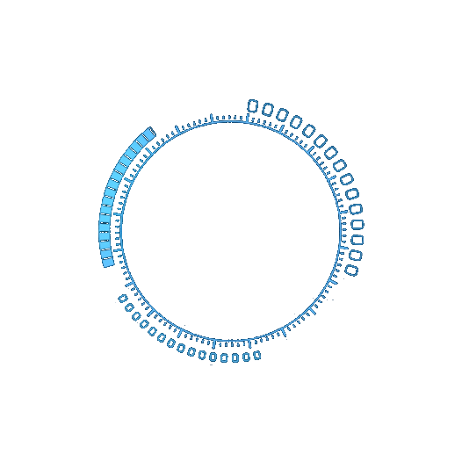

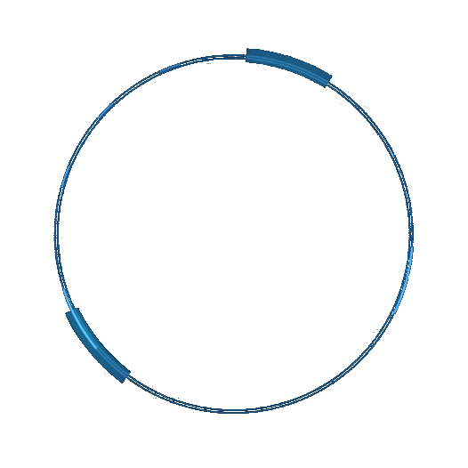

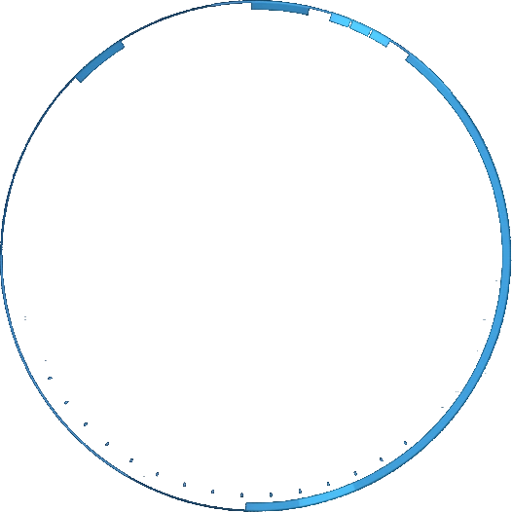
感 谢 观 看

